Slide 1
接口测试自动化
引入测试框架

Slide 2
本章大纲
接口自动化概述
HttpClient
引入测试框架
接口测试结果验证
面向场景的接口自动化测试

Slide 3
目前完成的测试用例
用例标题
Get请求的用例
Post请求的用例
带登录信息的Post请求用例

Slide 4
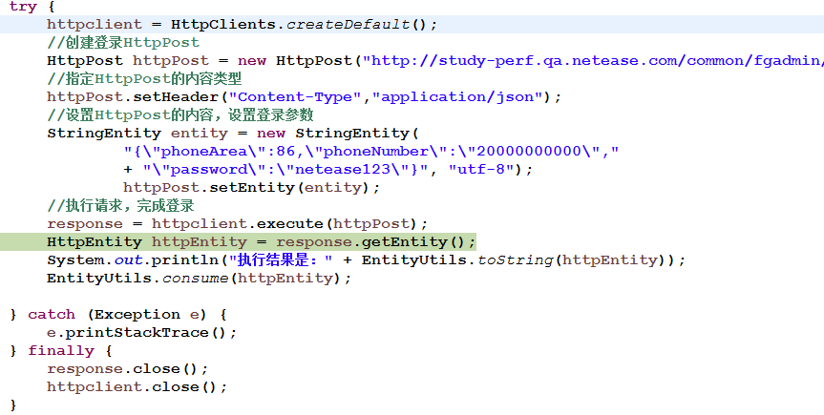
目前完成的测试用例

Slide 5
距离真正的自动化测试还缺少什么？
测试验证点
目前的用例只是自动化操作的积累，没有测试验证
用例集的组织
目前的用例只能单个、手动触发执行
测试报告
目前测试结果只能以无错误、错误异常堆栈日志形式展示

Slide 6
距离真正的自动化测试还缺少什么？
测试验证点
用例集的组织
测试报告
测试框架：TestNG

Slide 7
TestNG简介
The next generation of unit testing
Cedric Beust
http://testng.org/doc/
基于Junit、Nunit并支持注解、数据驱动、多线程执行等特性的Java测试框架

Slide 8
TestNG基础：注解（Annotation）
JDK5引入JAVA，TestNG用以方便的标注测试方法和组件
@Test 标注测试方法
@BeforeTest 标注全部测试方法执行前需要执行的方法
@AfterClass 标注测试类全部方法执行之后需执行的方法
@DataProvider 数据驱动
注意：TestNG执行测试方法之前，都会重新实例化测试类
……
@Test
public void testMethod() {
System.out.println("hello");
}
Notes:
重写（Override）与重载(Overload)

Slide 9
TestNG基础：断言（Assert）
org.testng.Assert
fail 直接失败测试用例
assertTrue 判断是否为true
assertNull 判断是否为null
assertEquals 判断是否相等
@Test
public void testMethod() {
System.out.println("hello");
int result =new Caculator().add(1, 2);
Assert.assertEquals(result, 3);
}

Slide 10
TestNG基础：Test属性使用
给测试方法增加分组属性
public class Test1 {
@Test(groups = { "functest", "checkintest" })
public void testMethod1() {
}
@Test(groups = {"functest", "checkintest"} )
public void testMethod2() {
}
@Test(groups = { "functest" })
public void testMethod3() {
}
}
给测试方法增加依赖关系
@Test(dependsOnMethods = { "serverStartedOk" })
public void method1() {
}

Slide 11
TestNG基础：@DataProvider
使用数据驱动，复用测试方法
@DataProvider(name = "test1")
public Object[][] createData1() {
return new Object[][] {
{"{\"phoneArea\":\"86\",\"phoneNumber\":\"20000000000\","
+ "\"password\":\"netease123\"}", 200},
{ "{\"phoneArea\":86,\"phoneNumber\":\"20000000000\","
+ "\"password\":\"netease123\"}", 400},
{ "{\"phoneArea\":\"86\",\"phoneNumber\":\"12345\","
+ "\"password\":\"netease123\"}", 400}};
}

Slide 12
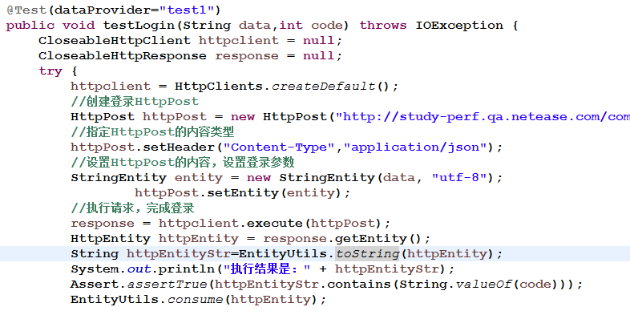
TestNG基础：DataProvider属性使用
使用数据驱动，复用测试方法

Slide 13
TestNG基础：testng.xml用例集
指定测试类
<!DOCTYPE suite SYSTEM "http://testng.org/testng-1.0.dtd" >
<suite name="Suite1" verbose="1" >
<test name="Nopackage" >
<classes>
<class name="NoPackageTest" />
</classes>
</test>
</suite>

Slide 14
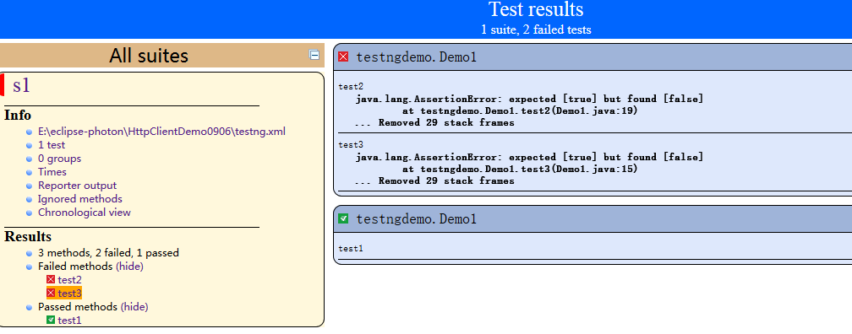
TestNG自带测试报告

Slide 15
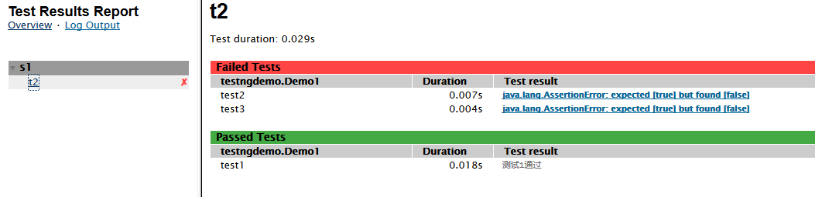
TestNG+ReportNG报告

Slide 16
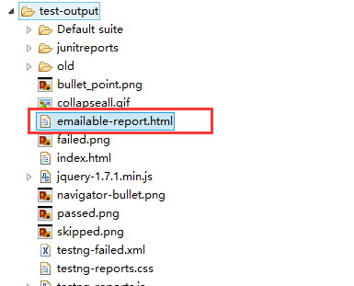
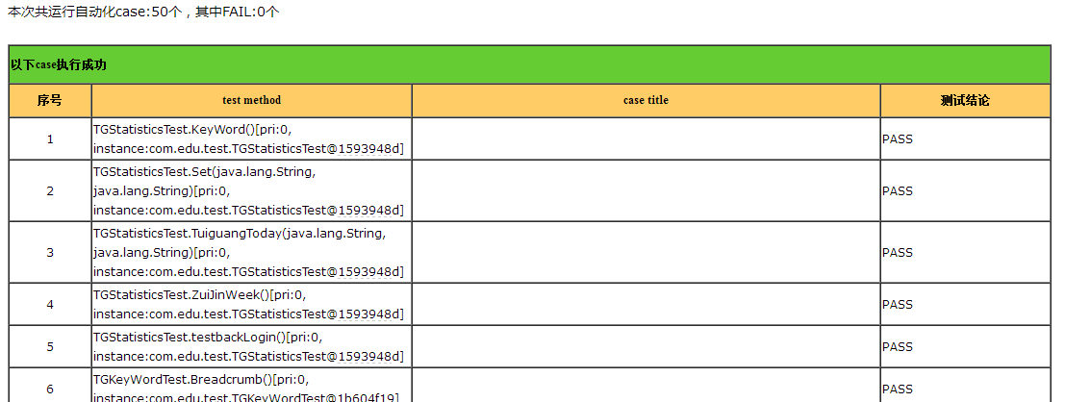
TestNG+FreeMarker测试报告
建议使用FreeMarker来生成新的测试报告

